Slide 1
Ffonio 999.
Diogelwch: dysgu
Ffonio 999

Slide 2
Diogelwch: dysgu Ffonio 999
Galwad 999
Cysylltwr ffôn: Dyma’r gwasanaethau brys, pa wasanaeth sydd ei angen: tân, ambiwlans neu’r heddlu?
Merch: Ambiwlans – mae fy mam yn sâl
Cysylltwr ffôn: Iawn, rwy'n dy gysylltu di nawr
Triniwr galwadau: Helo, ambiwlans
Merch: Mae fy mam yn sâl
Triniwr galwadau: Iawn, ydi hi’n anadlu?
Merch: Dydw i ddim yn gwybod oherwydd dydw i ddim yn gallu ei deffro hi
Triniwr galwadau: Iawn, beth yn union sydd wedi digwydd?
Merch: Mae hi wedi syrthio ar y llawr ac mae ei phen hi wedi troi o gwmpas
Triniwr galwadau: Pa mor bell wnaeth hi syrthio?
Merch: Yn bell iawn oherwydd mae hi’n fawr iawn
Triniwr galwadau: Beth yw dy enw di?
Merch: [yn dweud ei henw]
Triniwr galwadau: Iawn, faint oed wyt ti?
Merch: [yn dweud ei hoedran]
Triniwr galwadau: Cer at y drws ffrynt lle byddet ti’n gadael i bobl ddod i mewn ac agora’r drws i bobl yr ambiwlans. Helo, ydy pobl yr ambiwlans yno?
Merch: Ydyn.
Triniwr galwadau: Maen nhw yno gyda ti? Iawn, cer i ddangos iddyn nhw ble mae dy fam
Parafeddyg: [Yn galw enw’r fenyw] Allwch chi fy nghlywed i?
Triniwr galwadau: Oes yna bobl yno gyda ti nawr? Oes yna bobl o’r ambiwlans yno gyda ti?
Merch: Oes
Notes:
Ateb: 999

Slide 3
Diogelwch: dysgu Ffonio 999
Beth yw’r rhif y bydd angen i chi ei ffonio mewn argyfwng?
a) 999
b) 111
c) 101
Notes:
Ateb: 999

Slide 4
Diogelwch: dysgu Ffonio 999
Pa gwestiynau y bydd y triniwr galwadau 999 yn eu gofyn i chi?
a) Faint o’r gloch yw hi a pha liw yw eich gwallt?
b) Ble oedd eich gwyliau diwethaf ac a gawsoch chi hwyl?
c) Beth sydd wedi digwydd a beth yw eich cyfeiriad?

Slide 5
Diogelwch: dysgu Ffonio 999
Beth allai eich helpu i beidio â chynhyrfu wrth ffonio 999?
a) gweiddi’n uchel
b) anadlu’n ddwfn
c) rhedeg o gwmpas

Slide 6
Diogelwch: dysgu Ffonio 999
Atebion
Beth yw’r rhif y bydd angen i chi ei ffonio mewn argyfwng?
999
111
101
Pa gwestiynau y bydd y triniwr galwadau 999 yn eu gofyn i chi?
a) Faint o’r gloch yw hi a pha liw yw eich gwallt?
b) Ble oedd eich gwyliau diwethaf ac a gawsoch chi hwyl?
c) Beth sydd wedi digwydd a beth yw eich cyfeiriad?
Beth allai eich helpu i beidio â chynhyrfu wrth ffonio 999?
a) gweiddi’n uchel
b) anadlu’n ddwfn
c) rhedeg o gwmpas

Slide 7
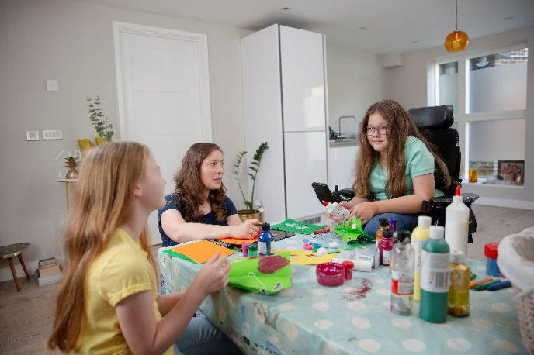
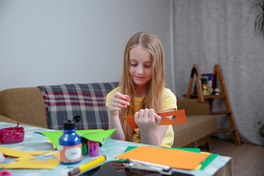
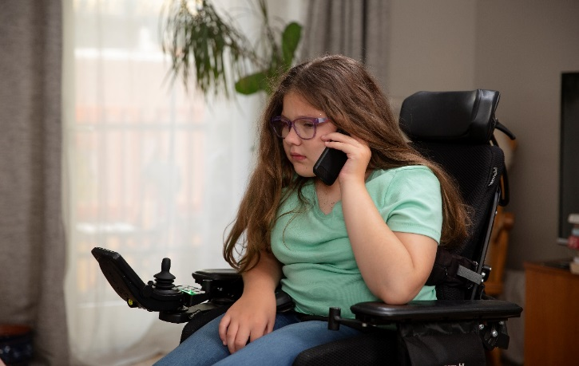
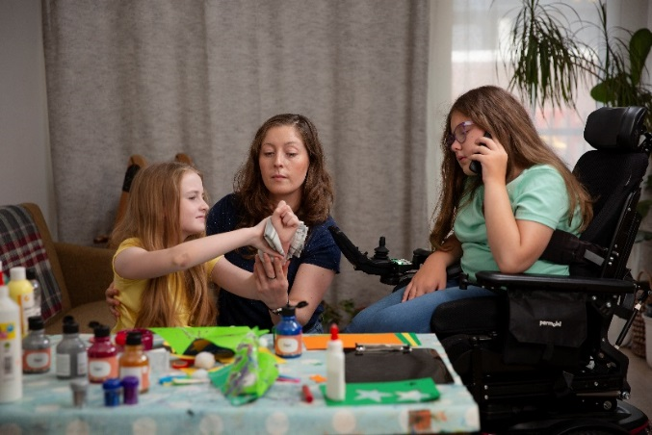
Beth sy’n digwydd yn y lluniau hyn?
Beth mae Beth yn ei wneud i helpu ei ffrind sy’n gwaedu?
Notes:
Defnyddiwch y cardiau i gynnal gweithgaredd chwarae rôl ar gyfer y senario hwn

Slide 8
Beth oedd yn digwydd yn y lluniau?
Mae Beth a’i ffrind yn creu mygydau wrth y bwrdd
Mae ffrind Beth, Georgia, yn defnyddio cyllell grefft, ac mae hi’n gafael yn y cerdyn mewn ffordd sy’n golygu efallai y bydd hi’n torri ei hun
Mae Georgia wedi torri ei hun yn ddamweiniol â’r gyllell grefft ac mae hi’n gwaedu. Mae hi’n pwyso’n galed ar y man sy’n gwaedu gan ddefnyddio cadach
Mae’n gwaedu’n wael, felly mae Beth yn ffonio 999 i gael help
Mae mam Beth yn cysuro Georgia ac yn ei hatgoffa i bwyso’n galed ar y man sy’n gwaedu nes bydd help yn cyrraedd. Mae Beth yn aros ar y ffôn gyda’r triniwr galwadau 999 nes bydd help yn cyrraedd.

Slide 9
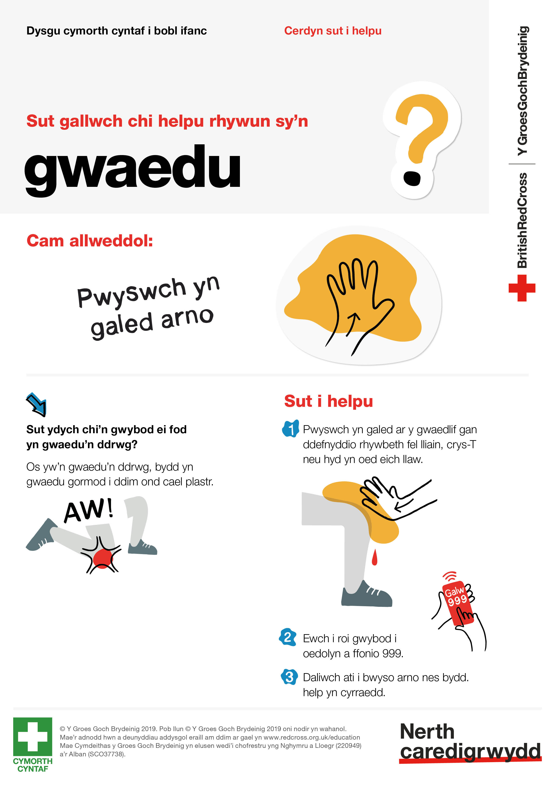
Nodyn i’ch atgoffa sut i helpu rhywun sy’n gwaedu

Slide 10
Ffonio 999.
Os byddwch chi'n gwybod bod rhywun yn sâl neu wedi’i anafu a bod angen help gan feddyg arno yn gyflym:
Ffoniwch 999 a gofynnwch am ambiwlans
Gwrandewch ar y sawl sydd wedi ateb y ffôn ac atebwch ei gwestiynau gystal ag y gallwch

